Slide 1
Unity基础教程
阮班 2018年7月3日
Notes:
1.调查班级客户端，服务器人数。了解大家大概的基础情况。
2.基础相对弱一点的同学，不要害怕。本课程就是为你准备的。
意向做服务器的同学，抓住这次千载难逢的机会，为以后独立开发游戏做准备。
基础好的客户端同学，可以跟着大家一起复习下基础知识，可能也会有意向不到的收货。
也请这些同学，在课堂上踊跃发言。

Slide 2
视频游戏的背后原理是什么?
1
观察
王者荣耀游戏视频
问题:
各种炫酷的图像是如何实时渲染出来的？
如何控制场景中的单位动起来？
如何知道子弹是否命中了目标？
Notes:
1.大家还有其他的疑问吗？
2.请问现在有同学能回答这个问题吗？

Slide 3

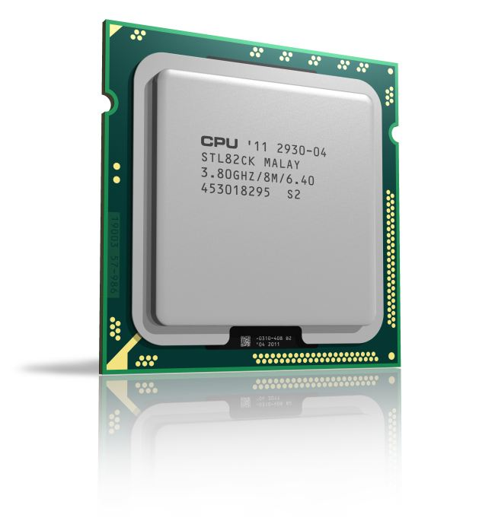
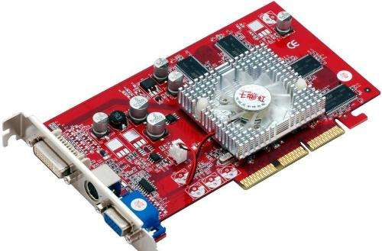
渲染流水线
1
CPU ,GPU,图形API(OpenGL,DirectX等)之间的关系
图形API规定和封装了显卡的功能。它是CPU控制GPU的操作界面。CPU与GPU的区别
Notes:
1.谁能说说他们之间的关系？
2.大家还知道哪些图形API?(metal[ˈmɛtl],Vulkan)
3.想一想，API可能包括哪几类？(想想一下打印机的使用过程)
答:1.数据传递类API，将数据从内存传到显存中。2.控制设置类API，控制GPU渲染。3.清除类API，清除程序占用的显卡资源。
4.早期是硬件的设计影响API的设计,现在是软件API的设计指导硬件的设计。

Slide 4
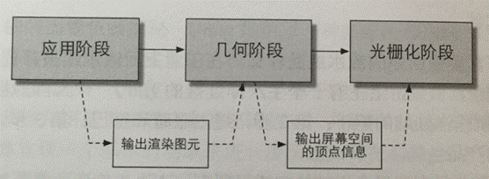
渲染流水线
1
GPU是如何渲染出一个图形的呢?
应用阶段:应用程序通过图形API，设置渲染所需要的数据(代码，配置信息)
几何阶段:通过矩阵变换，将顶点变换到齐次裁剪坐标空间下，然后变换到屏幕坐标空间。
Notes:
1.上面三个大的阶段，哪些是在CPU中进行的？哪些是在GPU中进行的？
2.应用阶段中所说的数据，一般包含哪些内容？（模型，贴图等）
3.什么是模型？模型中又包含哪些重要的数据?

Slide 5
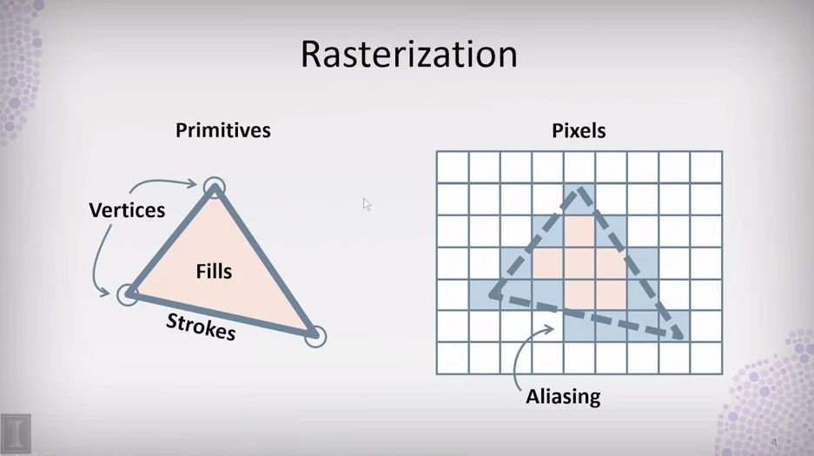
渲染流水线
1
光栅化阶段:通过屏幕空间上顶点的坐标，组成图元,并计算出图元所覆盖的屏幕像素，
为每个像素设置颜色，并输出到屏幕上。
Notes:
1.蓝色表示有由GPU内部实行，开发者不能进行任何控制。
黄色表示，开发者可以进行配置，来控制这个阶段的流程。
绿色表示，可以编程的。也就是说以完全由开发者来。（其中实线表示必需提供，虚线表示可选）
2.最初的渲染流水线是所谓的固定管线。可编程管线是后来引入的。DirectX8,OpenGL2.0
3.将一个阶段变成可编程的，需要确定哪些信息？(换个问法:设计一个函数需要确定什么)
答:需要协商好从哪里拿到传入的参数和代码处理完后返回给下一个阶段使用的返回值位置。

Slide 6
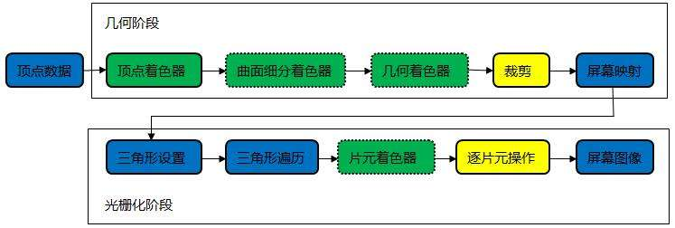
渲染流水线
1
一张更详细的渲染流水线示意图
Notes:
1.蓝色表示有由GPU内部实行，开发者不能进行任何控制。
黄色表示，开发者可以进行配置，来控制这个阶段的流程。
绿色表示，可以编程的。也就是说以完全由开发者来。（其中实线表示必需提供，虚线表示可选）
2.最初的渲染流水线是所谓的固定管线。可编程管线是后来引入的。DirectX8,OpenGL2.0
3.将一个阶段变成可编程的，需要确定哪些信息？(换个问法:设计一个函数需要确定什么)
答:需要协商好从哪里拿到传入的参数和代码处理完后返回给下一个阶段使用的返回值位置。

Slide 7
渲染帧的概念
1
渲染是一个不断:擦除->渲染->擦除->渲染…的过程。每一次的擦除和渲染称为一个渲染帧。
一般的游戏引擎会根据相机的方位，预剔除一些物体。
FPS:每秒渲染的帧数，这是一个重要的性能指标。
Notes:
问：为什么需要需要擦除重新绘制？不能只绘制变更的部分吗？
做过window GUI开发的同学会发现，一般的GUI并不是使用这种策略？而是
使用基于“脏矩形”来更新显示区域的？为什么视频游戏都是采用重新绘制的方式呢？
答:因为1.普通的引用程序几面基本都是“静态的”，而游戏基本都是动态的。如果使用脏矩形
反而效率更低。2.脏矩形对于2D的Ui界面是比较容易实现的。对于3D是比较复杂的。
问：是不是FPS越高越好？
答：从效果上说FPS越高越流畅？但是也意味着每秒进行的CPU和GPU运算量也越大，在移动平台也会
表现得越耗电,发热发烫的问题也随之而来。每秒24帧的帧率就可以给人流畅的感觉了，真实项目中往往会限制帧率上为30。

Slide 8
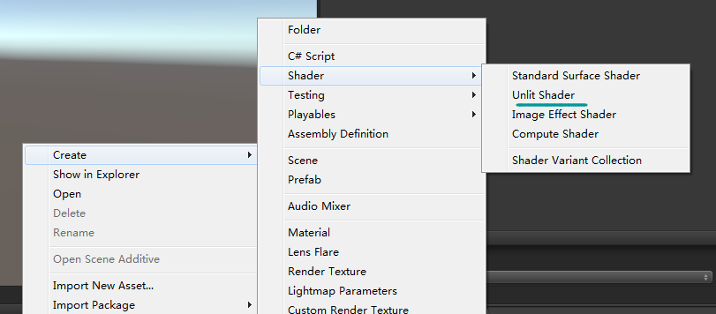
感受渲染过程——从一个无光照Shader开始
1
创建一个无光照 Shader

Slide 9
渲染流水线
1
1.Unity使用他们设计的一个名为ShaderLab的配置格式，来组织控制整个渲染流水线的配置和代码信息。
2.ShaderLab,的整体结构如下:
Properties：用于将Shader中需要的参数和编辑器结合，方便在编辑器中设置。
SubShader: 用于实现不同硬件环境下使用不用Shader来渲染的功能，从而达到“因材施教”的目的。
SubShader配置信息:如:LOD(Level Of Details),Cull(Cull Off,Cull Front,Cull Back)
Pass: 代表了一次渲染。某些效果是需要多次渲染才能实现效果的(比如:阴影，描边)
CPRROGRAM_ENDCG:里面包含的使用cg这种shader语言来编写的shader代码。
Notes:
问:Unity为什么要设计ShaderLab来控制渲染流水线？这个设计有什么好处？

Slide 10
渲染流水线
1
设计ShaderLab得到的好处：
和编辑器结合紧密，很容易提供编辑界面。
所见即所得，能够实时渲染出效果。
将这条渲染流水线的控制能力，融合在了一个文件里面。
已文本格子提供，不需要直接和图形API打交道。
提供了抽象层面，从而提供了良好的跨平台能力。
Notes:
1.OpenGL中开启关闭剔除操作
glEnalbe(GL_CULL_FACE) 开启剔除操作效果
glDisable(GL_CULL_FACE) 关闭剔除操作效果
2.OpenGL设置剔除方式
glCullFace(GL_FRONT[BACK])
DX中剔除设置
SetRenderState(D3DRS_CULLMODE, D3DCULL_NONE) ;

Slide 11
Unity的整体架构
1
Unity一款成熟流行的游戏引擎,有如下几个特点:
跨平台
基于组件的对象模型
易于使用，易于扩展
Notes:
1。这里先介绍“跨平台”特性。后面两个特性会在后面的课程中讲解。

Slide 12

Unity的整体架构-跨平台
1
Unity是如何实现跨平台的？
简单来说,Unity是基于Mono来实现跨平台的。这是一种类似于Java的跨平台技术
Mono：.Net 的跨平台版本。
Unity在Mono的基础上进行二次开发，增加了跨平台的3D图形处理能力。

Slide 13
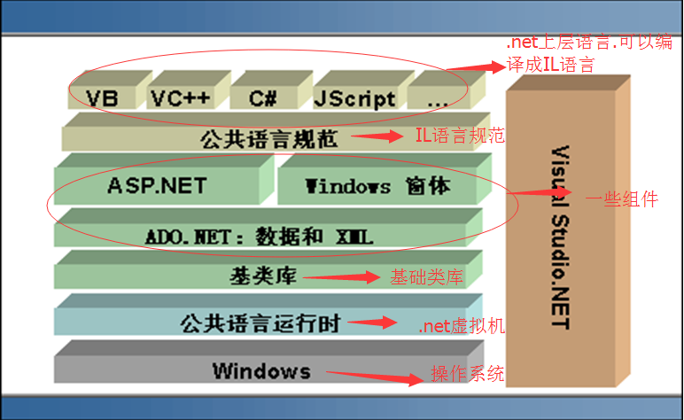
.Net Framework框架图
1

Slide 14
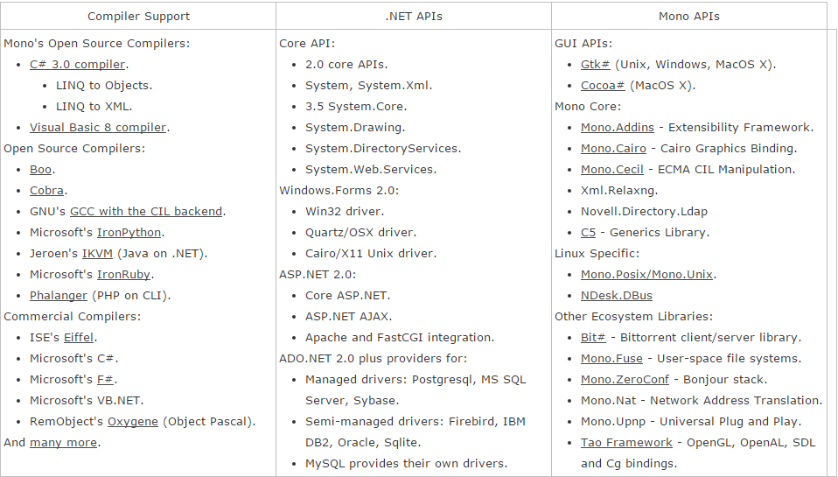
Mono2x->.Net 3.5 framework
1
.Net只有windows版本的虚拟机。而Mono可以编译出多个不同平台版本的虚拟机，这也是Mono“重新造轮子”的意义所在。
Notes:
1.直接基于原始Mono开发游戏行不行？它还缺什么？
答:理论上可行，实际上不可行。缺了(图形API,物理，动画等)引擎层的封装。
直接开发游戏是 比较困难的。这也是Unity所做的事情。

Slide 15
Unity和Mono的关系
1
Unity继承了Mono的跨平台和跨语言等许多特性。
早版本的Unity是支持使用C#,UnityScript,Boo三种语言来进行开发的。最新的版本只支持使用C#来开发了。
Unity5:取消对Boo的支持，加强对C#支持
Unity 告别 UnityScript，未来将只支持 C#

Slide 16

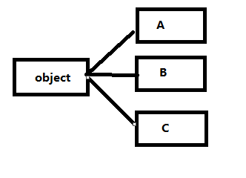
Unity的整体架构-基于组件的对象模型
1
继承:
组合:
Unity是使用GameObject和一系列Component进行组合方式,来构建游戏实体的。
Unity的大部分功能都是以Component的形式提供的。
A,B,C和Object之间脱离关系，自由搭配------解耦
Notes:
1.实验1:感受基于组件的对象模型，组装一个立方体。
创建一个空的GameObject。
添加一个MeshFilter组件
为MeshFilter设置一个Mesh
添加一个MeshRender组件
运行游戏
2.实验2:
添加一个BoxCollider组件
添加一个RigidBody组件
运行游戏
3.实验3:观察现象，发现问题。
将MeshFilter中的Mesh改成Sphere
运行游戏
说明物理世界和渲染世界是两个独立的世界。需要人为的将两个系统在效果上进行匹配。
4.关于GameObject和Component，会在后面的课程中详细讲解

Slide 17
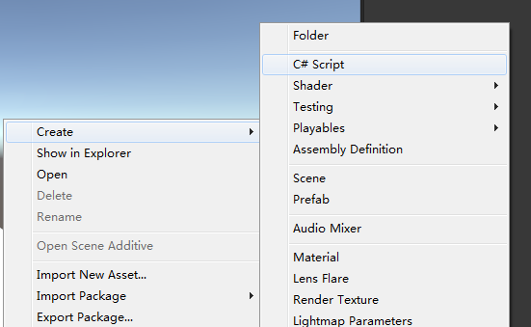
Unity的整体架构-易于使用和扩展
1
通过MonoBehaivaor来自定义组件
Notes:
Unity为我们提供了很多内置的组件，我们可以不写一行代码只通过编辑器组合添加组件，就能获得丰富的功能。
每种游戏千差万别，仅仅依靠内置组件是不够的。Unity为我们提供了强大的自定义功能。
实验1:实现 当鼠标放到场景物体上，物体变色的功能。
新建一个C#文件，命名为MouseOn
定义变量:
private Material _mat;
private Color _OldColor;
public Color MouseOnColor;
添加：
void Start () {
this._mat = this.GetComponent<MeshRenderer>().sharedMaterial;
this._OldColor = this._mat.GetColor("_Color");
}
private bool IsMouseOn()
{
RaycastHit hit;
var ray = Camera.main.ScreenPointToRay(Input.mousePosition);
if (Physics.Raycast(ray,out hit) && hit.transform == this.transform)
{
return true;
}
return false;
}
在Update中添加:
void Update () {
if (this.IsMouseOn())
this._mat.SetColor("_Color", this.MouseOnColor);
else
this._mat.SetColor("_Color", this._OldColor);
}
运行游戏,移动鼠标测试效果
实验2:
在场景中复制一个新的实体 Ctrl+D
拖动实体使两个实体位置不重叠
分别在两个物体上移动鼠标测试效果(会发现有一个不灵)
分析原因sharedMaterial需要改成material
解释sharedMaterial和material的区别.

Slide 18
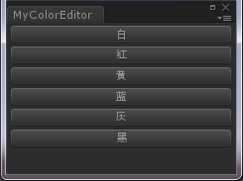
Unity的整体架构-易于使用和扩展
通过EditorWindow类，自定义编辑器窗口.
Notes:
1.Unity提供了一套完整的IMGui的Api,用于构建编辑器界面。UnityEditor下。
这套API构建界面的方式类似于画画的过程。
2.实际上Unity的编辑器也是基于这套API开发而成的。
实验:创建一个自定义的颜色设置界面
using System.Collections.Generic;
using UnityEngine;
using UnityEditor;
public class MyColorEditor : EditorWindow
{
private struct ColorItem
{
public string name;
public Color color;
}
private static Editor _targetEditor;
private static SerializedProperty _colorProperty;
[MenuItem("Window/MyColor")]
public static void Open(Editor target,SerializedProperty c)
{
GetWindow<MyColorEditor>();
_targetEditor = target;
_colorProperty = c;
}
private static List<ColorItem> _colors;
public MyColorEditor()
{
if (_colors == null)
{
_colors = new List<ColorItem>();
_colors.Add(new ColorItem() { name = "白", color = Color.white });
_colors.Add(new ColorItem() { name = "红", color = Color.red });
_colors.Add(new ColorItem() { name = "黄", color = Color.yellow });
_colors.Add(new ColorItem() { name = "蓝", color = Color.blue });
_colors.Add(new ColorItem() { name = "灰", color = Color.gray });
_colors.Add(new ColorItem() { name = "黑", color = Color.black });
}
}
private void OnGUI()
{
EditorGUILayout.BeginVertical();
for (int i = 0; i < _colors.Count; ++i)
{
if (GUILayout.Button(_colors[i].name))
{
if (_colorProperty != null && _targetEditor != null)
{
_colorProperty.colorValue = _colors[i].color;
_targetEditor.serializedObject.ApplyModifiedProperties();
this.Close();
}
}
}
EditorGUILayout.EndVertical();
}
}

Slide 19
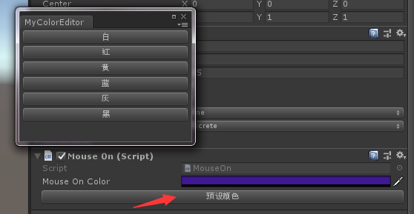
Unity的整体架构-易于使用和扩展
通过Editor类，自定义MonoBehivaor的编辑器面板。
Notes:
实验:增加一个打开自定义颜色面板的按钮
using UnityEngine;
using UnityEditor;
[CustomEditor(typeof(MouseOn))]
public class MouseOnInspector : Editor
{
private SerializedProperty _color;
private void OnEnable()
{
_color = this.serializedObject.FindProperty("MouseOnColor");
}
public override void OnInspectorGUI()
{
base.OnInspectorGUI();
if (GUILayout.Button("预设颜色"))
MyColorEditor.Open(this,_color);
}
}

Slide 20
Unity的整体架构-易于使用和扩展
使用NativeDLL来扩展功能，可以让部分功能使用C/C++等语言来实现。步骤:
使用c/c++编写dll,导出相应的函数
使用.net(mono)的DllImport机制，实现“胶水”
代码。
Notes:
实验:与c语言进行交互
///NativeDLL.h
#pragma once
#ifdef NativeDLL
#define NativeDLL _declspec(dllimport)
#else
#define NativeDLL _declspec(dllexport)
#endif
extern "C"
{
NativeDLL int add(int a, int b);
}
///NativeDLL.cpp
#include “NativeDLL.h”
int add(int a, int b)
{
return a + b;
}
//NativeDLL.cs
using System.Runtime.InteropServices;
public static class NativeDLLTest
{
[DllImport("NativeDLL",EntryPoint = "add",CallingConvention = CallingConvention.Cdecl)]
extern public static int add(int a,int b);
}

Slide 21
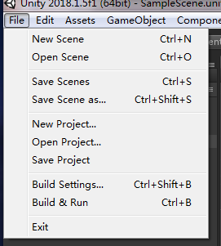
Unity编辑器介绍
1
Unity以Scene为单位来组织实体对象

Slide 22
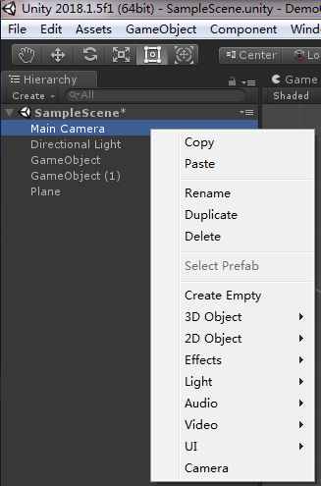
Unity编辑器介绍
1
Hierarchy层级窗口
Notes:
层级窗口罗列出了场景中几乎所有的GameObject，可以在这个窗口创建，选中,删除，复制，拖拽，命名,查找实体
创建:鼠标右键创建,选中需要创建的对象(Unity已经为我们构建了很多GameObject与Components的组合)
选中:1.在名字上单机左键 2.多选Ctrl + 鼠标左键 3.连选Shift + 鼠标左键
删除:选中单个或多个对象后，按Delete键或者右键菜单中删除
复制:选中单个或多个对象后，按Ctrl+D键或者右键菜单中Dumplicate
拖拽:选中单个或多个对象后,拖拽可以设置层级关系.
命名:选中单个对象后,按F2或者停掉短暂时间的停顿后再次点击对象
查找:在Filter栏中1.直接输入名字 2.t:组件名字
层级窗口和其他窗口配合使用更强大:
1.将Project窗口中的Prefab或模型拖拽到这里,将选中的打个GameObject拖想Project窗口创建Prefab
2.选中单个或多个实体,Scene窗口也会选中。Inspector窗口或罗列出公共组件，这就实现了多个物体同时编辑
3.双击选中的实体，可以在Scene中定位该实体

Slide 23
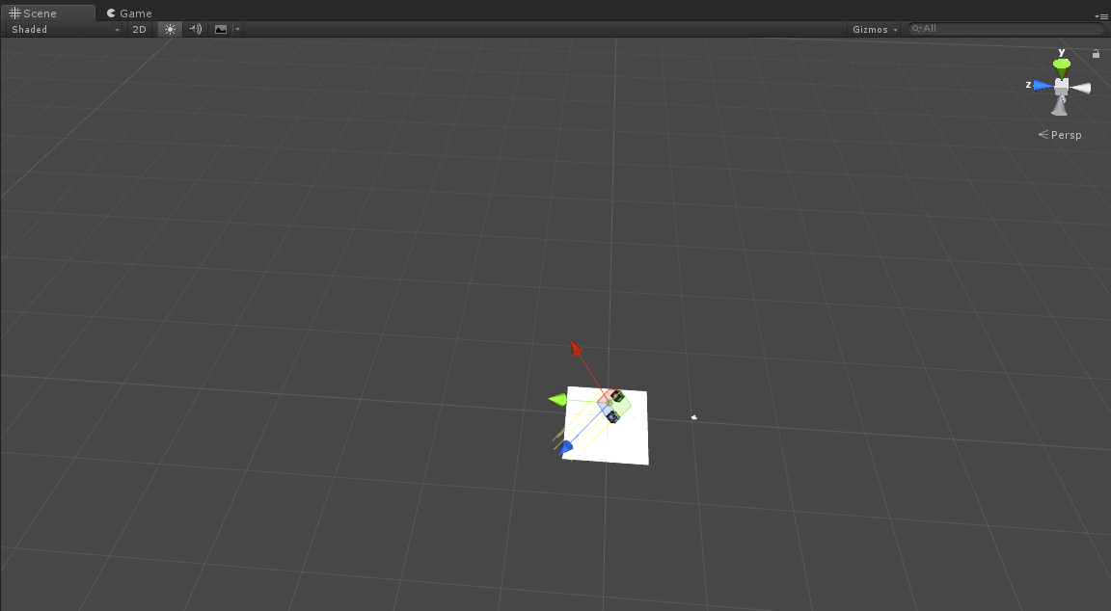
Unity编辑器介绍
1
Scene窗口
Notes:
Scene窗口是使用编辑器内置的相机进行渲染的编辑窗口,它提供了所见即所得的强大编辑功能。
相机控制:
1.鼠标中键滚动，可以拉近拉远相机距离
2.Alt+拖拽鼠标左键或者拖拽鼠标右键或者右上角的控制器,可以旋转相机
3.鼠标中键拖拽可以平移相机
4.点击2D按钮可以将相机切换到2D(x,y)平面(主要用于UI编辑)
选中实体:
1.鼠标左键点击实体，可以选中单个实体.同时按住Ctrl键可以进行多选
2.拖拽鼠标左键，可以框选多个实体
编辑实体:
1.变换:选中单个或多个实体后，可以拖拽坐标轴来平移，缩放，选中实体
2.删除:选中单个或多个实体后，按Delete键
3.可以直接将Project窗口中的模型或者Prefab拖拽到场景中创建实体

Slide 24
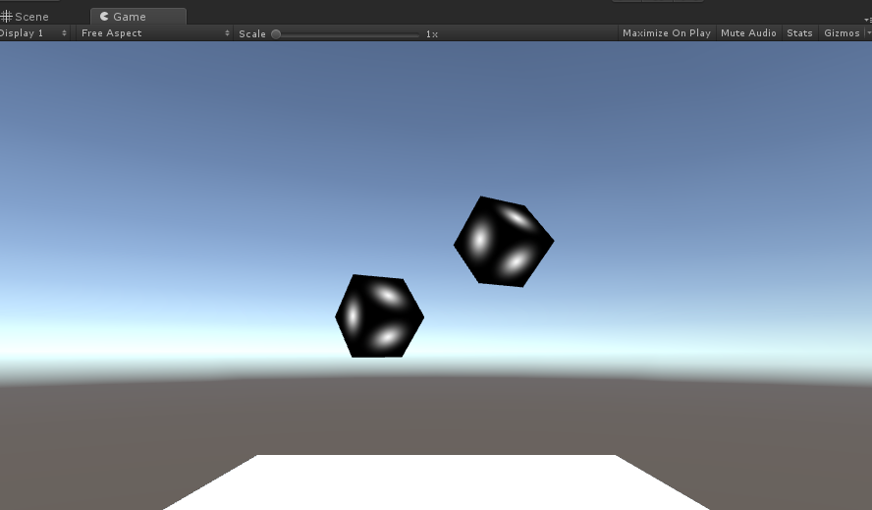
Unity编辑器介绍
1
Game窗口
Notes:
Game窗口是使用游戏内相机渲染的窗口，里面呈现的是最终的游戏效果

Slide 25
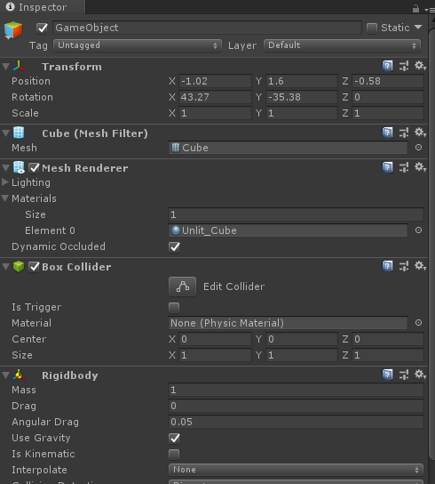
Unity编辑器介绍
1
Inspector 检查器窗口
Notes:
1.当选择GameObject时,该窗口会罗列出该改实体上所有的组件及其可序列化属性，并提供编辑界面
添加:1.点击Add Component按钮，在弹出菜单中选中需要的组件。2.自定义的Script组件可以直接从Project窗口拖拽到Inspector窗口中
删除:鼠标右键或者右边小按钮弹出菜单，选中删除菜单项
复制:鼠标右键或者右边小按钮弹出菜单，选中复制菜单项，然后右键菜单，选中粘贴菜单项
移动:鼠标右键或者右边小按钮弹出菜单，选中上移或者下移动菜单。
修改:直接在面板中修改属性值。Unity也提供了鼠标拖拽修改值的方式
开关:通过点击GameObject或组件前的选择按钮中,激活禁用GameObject或打开关闭某个组件
2.当选中Project中的资源时，可以对选择的资源进行设置

Slide 26
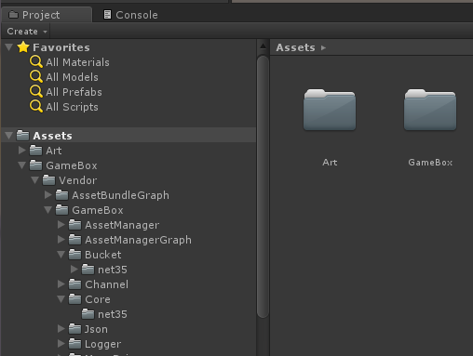
Unity编辑器介绍
1
Project 资源窗口
Notes:
1.Project窗口管理项目中使用的所有资源和代码文件。
2.可以通过鼠标右键创建资源。
3.可以将磁盘中的资源拖拽到这个窗体，从而导入资源(比如前面导入的cube立方体)
4.Unity中的各种各样的资源，再最后一节课会做详细介绍

Slide 27
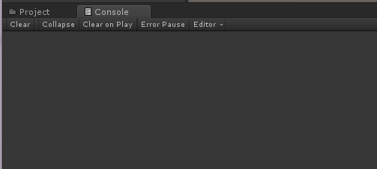
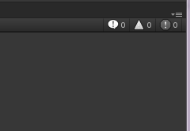
Unity编辑器介绍
1
Log日志窗口
Notes:
简单介绍，界面上的开关按钮功能

Slide 28
概览部分 总结
1
渲染流水线
Unity的结构和特点
基于Mono
跨平台
易使用，易扩展
Unity编辑器，常用界面介绍

Slide 29
Object
1
Object是所有Unity引用类型的基类提供了三类接口：
实例化接口
Destroy接口
查找接口
Notes:
1.要注意这里的Destroy是Unity针对Unity的Ojbect类对象定义的
2.注意Destroy是干啥？
举例:new GameObject() 会在内部将自己挂接到内部的场景管理器中去。
Destroy则会，从内部的管理器中清除这个对象。它屏蔽了内部管理的细节
3.注意Destroy和DestroyImmediate的区别
可以认为Object内部有一个删除标记，而Destroy只是打上删除的标记。真正的删除这会到帧循环中集中删除。
4.请问被Destroy或者DestroyImmediate的Unity对象，还在不在内存中呢？
答:实际上还在。.net的GC机制。C#中并不能直接delete掉一个对象
5. 为什么和null做判断为什么为真呢？
答:因为重载了Equals 函数，并重新定义了==操作符(系统默认的==操作符，对于引用类型，只能比较是否指向同一个引用)。

Slide 30
GameObject
1
GameObject是存放各种Component的容器。它就像一个躯体的躯壳，而Components就是构成躯体的血肉。
GameObject的功能主要有三个:
添加组件
查找组件
和组件通讯
Notes:
1.前面我们讲过Unity是基于组件对象模型架构的，一个实体由一个GameObject和挂载在它身上的
一些列组件构成？那么，想象一下GameObject类，应该设计了哪些接口呢？
2.应该抓住纲领，理解这类设计的定位，自然就知道这个类有哪些API可用了，而不需要去记Api接口。
3.SendMessage*这类接口，实际应用中应该尽量避免使用,尤其是在帧循环的地方，它是基于.net的反射机制实现的。效率比较低。
4.GameObject.Find这个接口只能查找到激活对象

Slide 31
MonoBehavior
1
MonoBehaviour是Unity暴露给用户用于写逻辑的基类(从Component继承)
Unity内部定义了一些特殊的“Message”，会在适当的时候发送出来。
熟悉MonoBehaviour的函数和其执行顺序
Notes:
实验:通过代码创建，带有MouseOn组件的立方体对象。
//代码如下
public class CubeCreator : MonoBehaviour
{
private void OnGUI()
{
if (GUILayout.Button("创建"))
{
this.CreateCube();
}
}
private void CreateCube()
{
var obj = new GameObject();
var mf = obj.AddComponent<MeshFilter>();
mf.mesh = Resources.Load<Mesh>("cube");
var mr = obj.AddComponent<MeshRenderer>();
mr.material = Resources.Load<Material>("Unlit_Cube");
var bc = obj.AddComponent<BoxCollider>();
var mo = obj.AddComponent<MouseOn>();
mo.MouseOnColor = Color.red;
obj.AddComponent<Rigidbody>();
}
}

Slide 32
Transform组件
1
在创建GameObject的时候,Unity会自动添加一个Transform组件。
Transform组件用于控制这个GameObject在场景中的三种空间属性:
位置
方向
缩放
Transform维护了GameObject之间的层级关系
Notes:
1.位置可以用一向量表示。
2.缩放也可以用向量表示。
3.旋转可以用四元数表示。
问:有没有统一的处理方式呢？统一很重要，统一的表示方式和运算规则将大大简化设计。
答:矩阵。关于矩阵，因为要讲清除，需要很多节课程，而且我的实际开发中也很少直接使用它们，所以这里不细讲。
如果问题可以在课后提问。大家只需要知道，这三种属性背后都有一个4x4的矩阵与之对应。
2.注意局部属性和全局属性的区别(比如:localPosition和position)
编辑器中提供编辑的是局部属性(在父节点的局部坐标系下的属性)
实验:实现拖拽立方体的效果。
//
private Rigidbody _rigidBody;
private LineRenderer _lineRender;
private Vector2 _oldPos;
[Range(0,1)]
public float Factor = 0.1f;
public bool EnableDrag = true;
void Update () {
if (this.IsMouseOn())
{
if (EnableDrag && Input.GetMouseButtonDown(0))
{
this._isFollowMouse = true;
this._oldPos = Input.mousePosition;
}
this._mat.SetColor("_Color", this.MouseOnColor);
}
else
this._mat.SetColor("_Color", this._OldColor);
RaycastHit hit;
if (this.EnableDrag && this._isFollowMouse)
{
var pos = (Vector2)Input.mousePosition;
var dir = pos - this._oldPos;
if (dir.magnitude > 0.1f)
{
dir = dir * this.Factor;
this.transform.position = this.transform.position + new Vector3(dir.x, 0, dir.y);
this._oldPos = pos;
}
if (Input.GetMouseButtonUp(0))
{
this._isFollowMouse = false;
this._rigidBody.useGravity = true;
}
}
if (Physics.Raycast(this.transform.position, Vector3.down, out hit,Mathf.Infinity, LayerMask.GetMask("Plane")))
{
this._lineRender.positionCount = 2;
this._lineRender.SetPosition(0, this.transform.position);
this._lineRender.SetPosition(1, hit.point);
}
}
private void OnCollisionEnter(Collision collision)
{
if (collision.gameObject.layer == LayerMask.NameToLayer("Plane"))
{
this.EnableDrag = false;
}
}

Slide 33
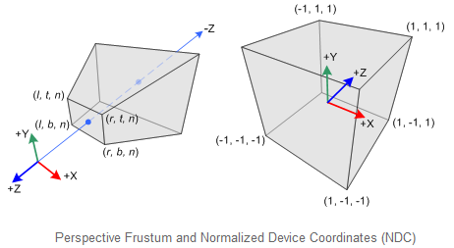
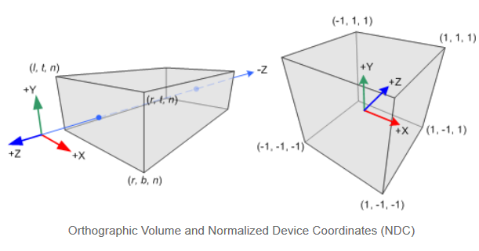
Camera组件
1
Camera是模拟现实 生活中的相机，而定义的一个组件。它决定了场景中哪部分内容被渲染到后台缓存区(如:屏幕)。
Notes:
简单介绍一下Camera中的参数

Slide 34
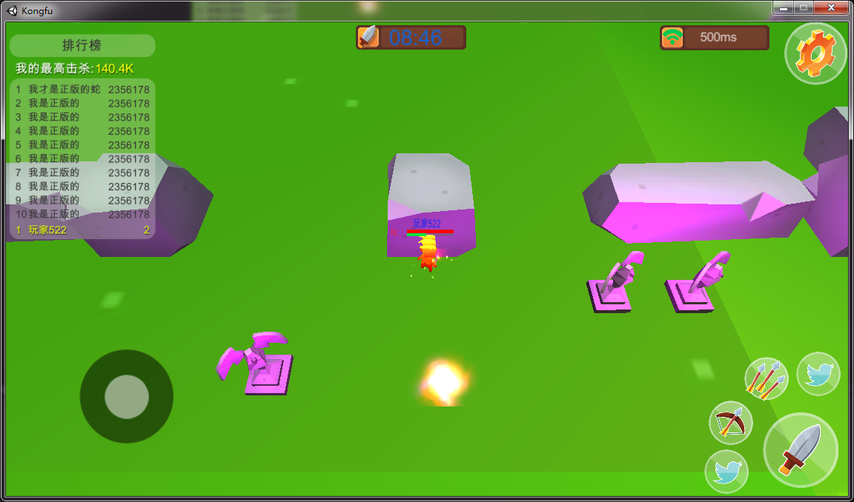
UGUI相关组件
1
UGUI是Unity内置提供的一套UI系统。
Notes:
以这个界面为例，做一个界面，边做边讲

Slide 35
Unity实战必备知识
Unity资源管理的特殊文件夹
Editor
Editor及其子目录下面放的所有资源文件或者脚本文件都不会被打进发布包中，并且脚本也只能在编辑时使用。编辑器扩展开发的代码一般放在这个目录下。
2. Plugins
Plugins文件夹用来放Native DLL(或者源码)。

Slide 36
Unity资源管理的特殊文件夹
3. Resources
Resources文件夹允许你在脚本中通过Unity提供的Resources类中的静态Load系列方法来动态加载资源。如:
Resources.Load<Texture2D>(“test”)
需要注意的是:
1.传入的路径是相对于Resources下的
2.传入的路径不包含文件扩展名
3. Resources下的资源最终会被Unity合并成一种内部管理的格式的文件。

Slide 37
Unity资源管理的特殊文件夹
4. StreamingAssets
这里的文件会被拷贝到最终发布的游戏包中，
会以散文件的形式存在。可以通过
Application.streamingAssetsPath获得对应平台
StreamingAssets所在真实绝对路径。

Slide 38
Unity中的资源文件
Meta文件
Meta文件是文本文件。
Assets中的每一个资源文件,Unity都会创建一个与之对应的Meta文件。Meta文件记录了资源文件的配置信息。比如:一张贴图的Meta文件里面可能存放了发布不同平台所使用的文件格式,压缩方式等等。文件本身不会发布到游戏中去。
所以大家在提交资源的时候一定记得提交对应的Meta文件。否则别人更新下来,Unity发现没有Meta文件,会创建一个Meta文件,里面有默认的配置，这样很容易出现你的设置被覆盖的情况。

Slide 39
Unity中的资源文件-Prefab
Prefab(预制体)文件
Prefab将场景中的GameObject单独拿出来，做成配置，在需要的时候加载。
Prefab即保留了使用编辑器编辑的便捷性，又有动态加载的灵活性。
Resources.Load<GameObject>(string path)

Slide 40
Unity中的资源文件-Scene
Scene文件
Scene文件是场景配置问题
记录了这个场景灯光，渲染等相关设置信息和我们在编辑器中编辑的所以GameObject信息。Unity通过这个文件加载场景。
通过这种方式,我们可以提前通过编辑器，将场景中的GameObjects编辑好,非常方便。
Notes:
1.这种方式也有局限的地方,局限在哪里?
不确定的实体，需要动态加载。
2.资源管理，无法接管。

Slide 41
Thank you

